Slide 1
Conhecendo o Computador e o Terminal

Slide 2
Um pouco de história
Analogia da cozinha e cenário atual
Terminal e comandos
O que vamos ver hoje?

Slide 3
Um pouco de história

Slide 4
Surgimento 🥳
Alan Turing criou um modelo teórico de uma máquina que seria capaz de seguir instruções baseadas em 0 ou 1, realizando toda e qualquer operação computacional
Turing também se envolveu na construção de máquinas físicas capazes de quebrar códigos de guerra alemães durante a segunda guerra mundial
Filme: O jogo da imitação

Slide 5
Surgimento 🥳
Máquina de Turing
Fita escrita que pode ser lida, escrita ou movimentada
Utiliza uma tabela lógica para realizar estas operações
Com essa estrutura, é possível calcular qualquer coisa que os computadores atualmente conseguem 😱
Notes:
"Num sentido preciso, é um modelo abstrato de um computador, que se restringe apenas aos aspectos lógicos do seu funcionamento (memória, estados e transições), e não a sua implementação física. Numa máquina de Turing pode-se modelar qualquer computador digital."

Slide 6
Analogia da Cozinha

Slide 7
Analogia da cozinha 🥘
Programa ou software é sequência de instruções a serem executadas a fim de produzir um resultado
Receita é sequência de ações a serem realizadas a fim de produzir um prato

Slide 8
Analogia da cozinha 🥘
Memória: armazena programas e dados utilizados por eles
Armário: armazena receitas e ingredientes utilizados por elas

Slide 9
Analogia da cozinha 🥘
Processador: lê os programas, buscando e salvando dados na memória
Cozinheiro: lê a receita; e prepara os pratos, pegando e guardando ingredientes no armário

Slide 10
Computadores hoje

Slide 11
E hoje em dia? 💻
Máquinas poderosas
Cálculos complexos
Análise de dados
Jogos
Trabalho (textos, planilhas e apresentações)
Simples e intuitivo, focado em usuários "leigos"
Máquina que executa programas

Slide 12
Sistemas Operacionais 💻
Programas responsáveis por gerenciar o computador
Organiza vários programas rodando ao mesmo tempo
Gerencia o sistema de arquivos e pastas
Apresenta interface para o computador, o que permite interação do usuário

Slide 13
Interfaces 💻
Todos os comandos eram por texto, por meio de uma Command Line Interface (CLI)
Terminal
Com o tempo, foram desenvolvidas interfaces mais amigáveis e intuitivas, chamadas de Graphical User Interface (GUI)

Slide 14
Terminal

Slide 15
Terminal 👾
Programa que permite interação com o computador por meio de comandos (CLI)
Existem vários terminais, alguns exemplos abaixo:
Bash
Zsh
CMD
PowerShell
GitBash - Acessar comandos Unix

Slide 16
Terminal 👾
Os terminais dependem do Sistema Operacional
Sistemas Unix (Linux e MacOS)
Herdaram o terminal da época em que não existiam interfaces gráficas
Bash/Zsh: um terminal muito poderoso

Slide 17
Terminal 👾
Windows
Foi desenvolvido com foco na interface gráfica
Os terminais disponíveis são, em geral, menos interessantes para nós
Usaremos, então, o GitBash que simula o bash no Windows

Slide 18
Terminal 👾
Por que usar o terminal?
Alguns programas não possuem interface gráfica
Permite automatização de tarefas
Força maior entendimento por parte do usuário
É bem mais rápido e eficiente que a interface gráfica

Slide 19
Fixação ✍️
O processador é responsável pela execução de programas, acessando a memória da máquina
Sistemas Operacionais são programas que criam interfaces para o usuário
Terminal é um ambiente onde nós devs executamos comandos para trabalhar mesmo sem interface gráfica

Slide 20
Comandos

Slide 21
O que são comandos? 📣
Um comando é uma sequência de palavras e letras que executam uma determinada ação. Cada elemento dessa sequência é chamado de argumento
Cada comando pode possuir opções e parâmetros
opções: mudam o comportamento do comando e possuem o caractere “-” ou “--” como prefixo
parâmetros: são informações atribuídas ao próprio comando ou às opções

Slide 22
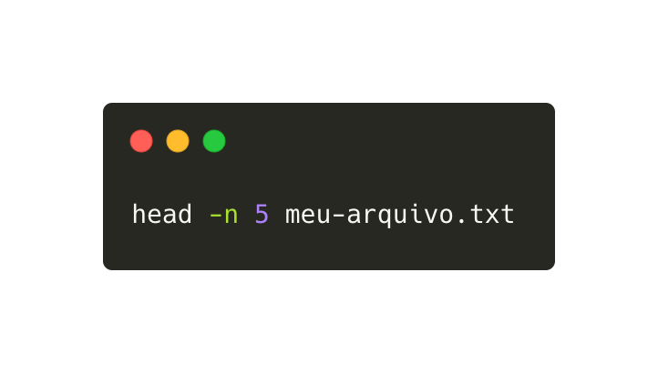
Comandos 📣
Exemplo: Visualizar as primeiras 5 linhas de um arquivo chamado meu-arquivo.txt
arg 2(informação da opção)
arg 0 (nome do comando)
arg 1 (opção)
arg 3 (informação para o comando)

Slide 23
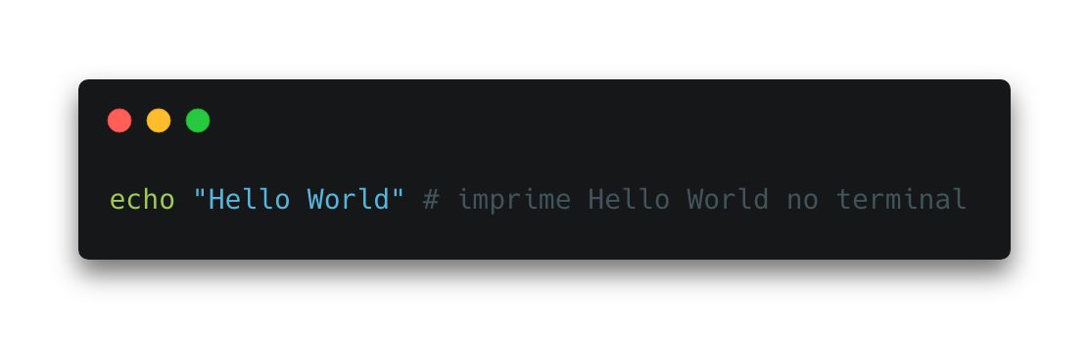
Comandos Básicos 📣
echo
Imprime algo no terminal
Notes:
Se só escrever Hello, dá erro Explicar história do Hello World, primeira coisa que se faz com uma nova linguagem, tarefa mais simples Explicar o que é imprimir

Slide 24
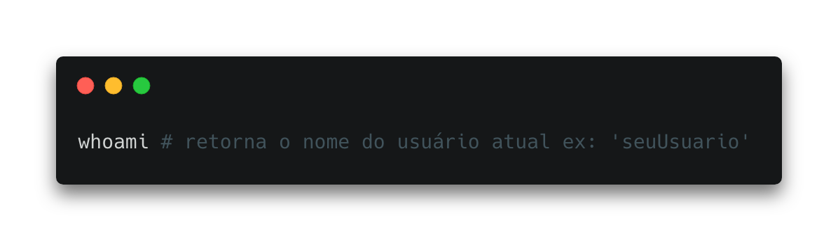
Comandos Básicos 📣
whoami
Imprime o nome do usuário na tela

Slide 25
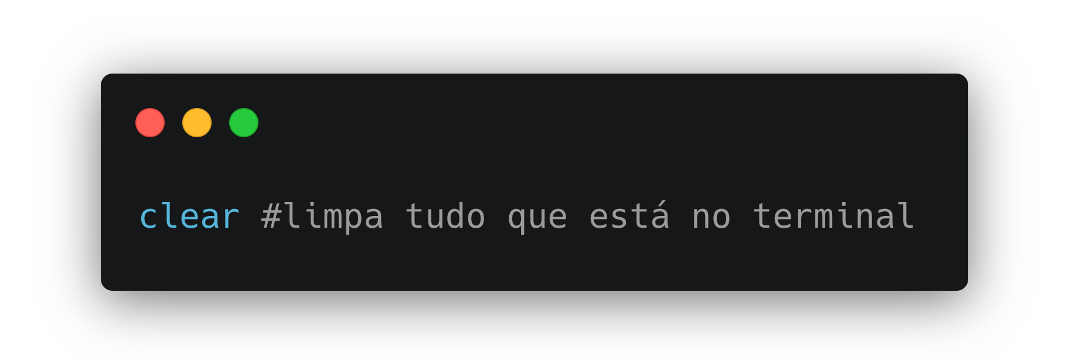
Comandos Básicos 📣
clear
Limpa tudo que está aparecendo no terminal
Só serve pra ajudar na leitura e organização
Notes:
Se só escrever Hello, dá erro Explicar história do Hello World, primeira coisa que se faz com uma nova linguagem, tarefa mais simples Explicar o que é imprimir

Slide 26
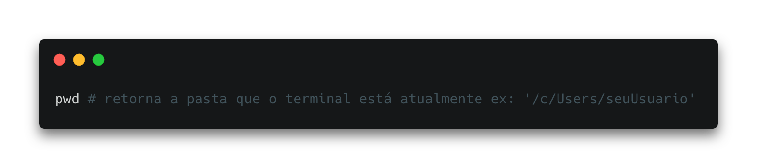
Comandos Básicos 📣
pwd
Sigla para print working directory
Mostra o endereço completo do diretório/pasta em que estamos trabalhando

Slide 27
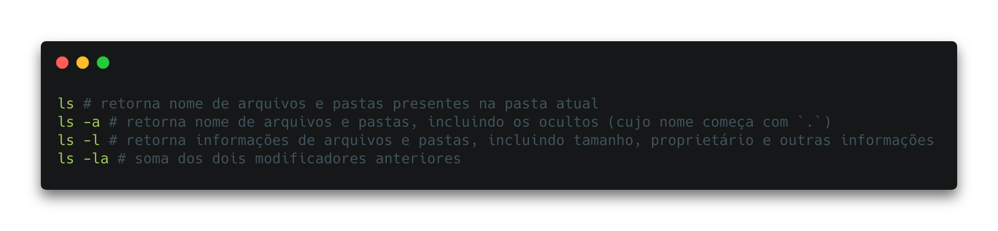
Comandos Básicos 📣
ls
O nome vem de list
Lista os arquivos e pastas do diretório em que estamos

Slide 28
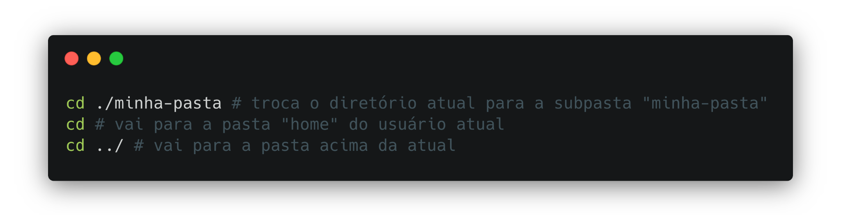
Comandos Básicos 📣
cd
Sigla para change directory
Muda o diretório/pasta em que estamos

Slide 29
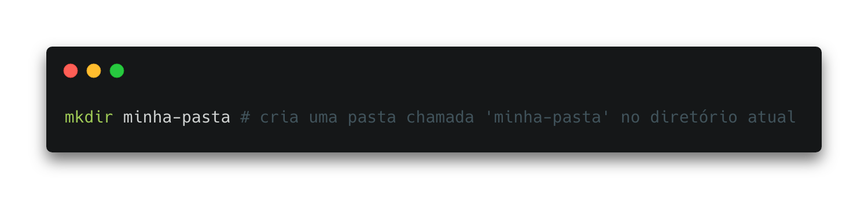
Comandos Básicos 📣
mkdir
Sigla para make directory
Cria um novo diretório

Slide 30
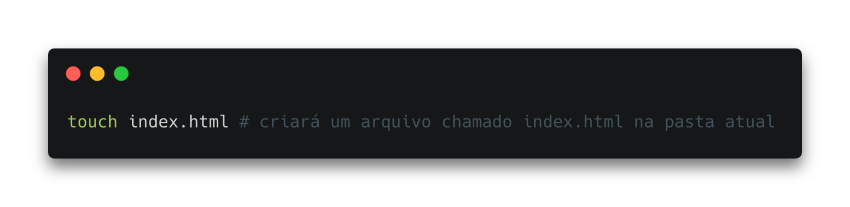
Comandos Básicos 📣
touch
Cria um novo arquivo
Notes:
é possível criar qualquer tipo de arquivo
criar um exemplo.txt apenas criar o arquivo html não vai criar um site
mostrar o echo "Teste" >> exemplo.txt se der um echo em um arquivo que não existe, ele cria o arquivo

Slide 31
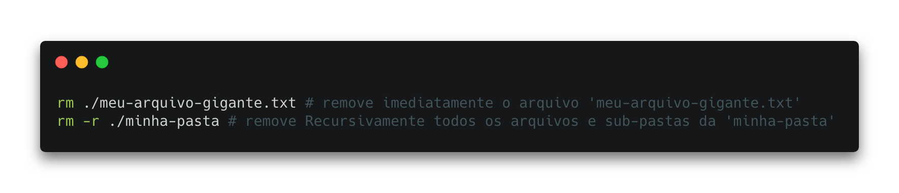
Comandos Básicos 📣
rm
Vem da palavra remove
Possibilita apagar arquivos
Ele apaga de uma maneira IRREVERSÍVEL e SEM PEDIR CONFIRMAÇÃO
Notes:
é a mesma coisa que apagar a lixeira

Slide 32
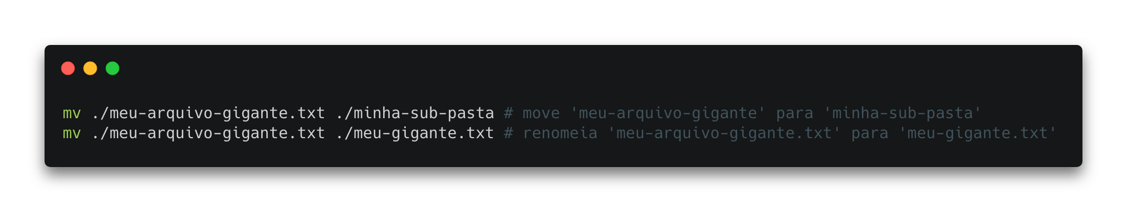
Comandos Básicos 📣
mv
Vem da palavra move
Permite mover arquivos de um diretório para outro
Pode ser usado para renomear arquivos
Notes:
criar um sub diretorio, mover o arquivo pra dentro explicar o ./

Slide 33
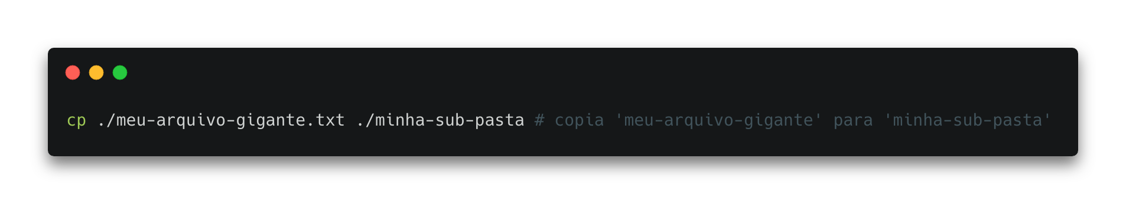
Comandos Básicos 📣
cp
Vem da palavra copy
Copia arquivos de um diretório para outro
Notes:
criar um sub sub dir, fazer uma cópia

Slide 34
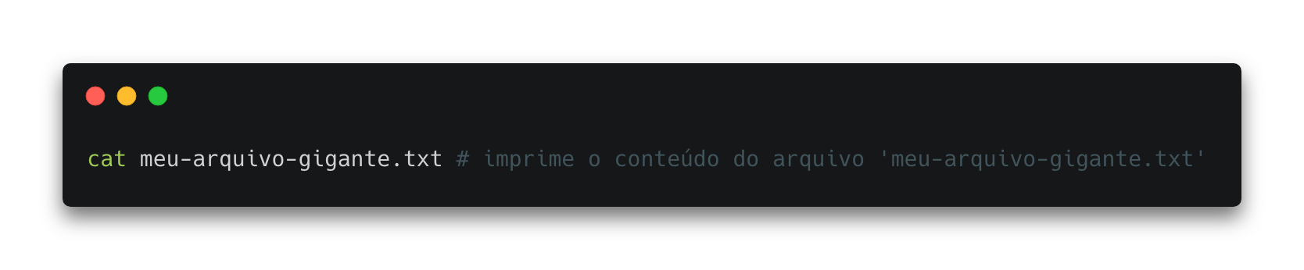
Comandos Básicos 📣
cat
Vem da palavra concat
Ele concatena tudo que está no arquivo e imprime no terminal
Notes:
preguiça de abrir um arquivo em um programa

Slide 35
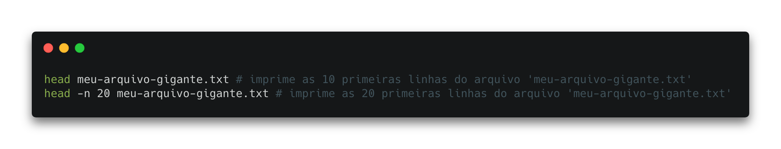
Comandos Básicos 📣
head
Imprime as 10 primeiras linhas de um arquivo
A opção -n permite indicar quantas linhas queremos ver
Notes:
preguiça de abrir um arquivo em um programa

Slide 36
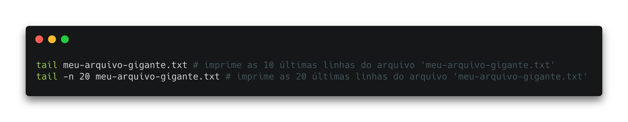
Comandos Básicos 📣
tail
Imprime as 10 últimas linhas de um arquivo
A opção -n permite indicar quantas linhas queremos ver
Notes:
preguiça de abrir um arquivo em um programa

Slide 37
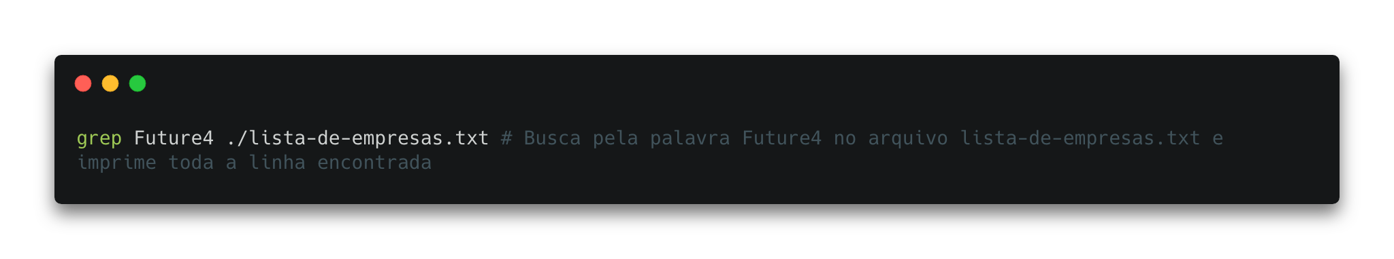
Comandos Básicos 📣
grep
Permite buscar um determinado texto no conteúdo de um arquivo
-A x imprime x linhas após o texto
-B y imprime y linhas antes do texto
Notes:
preguiça de abrir um arquivo em um programa

Slide 38
Fixação ✍️
Vimos os seguintes comandos:
whoami
echo
clear
pwd
ls
cd
touch
mkdir
rm
mv
cp
cat
head
tail
grep

Slide 39
Vamos Praticar!

Slide 40
Praticando📣
Abrir o terminal dentro da pasta do template
Dica: botão direito do mouse em qualquer parte dentro da pasta
Opcional: em vez de abrir direto na pasta, navegar da raiz (root) até ela manualmente com o comando ‘cd’
Notes:
preguiça de abrir um arquivo em um programa

Slide 41
Praticando📣
Ler o conteúdo do arquivo de texto pokemons.txt
Dica: comando ‘cat’
Descobrir qual é o número do Pikachu
Dica: comando ‘grep’
Notes:
preguiça de abrir um arquivo em um programa

Slide 42
Praticando📣
Descobrir os dois pokemons que vêm antes do Pikachu
Dica: comando ‘grep’ com opção -B
Descobrir os três pokemons que vêm depois do Pikachu
Dica: comando ‘grep’ com opção -A
Notes:
preguiça de abrir um arquivo em um programa

Slide 43
Praticando📣
Mostrar apenas os pokemons da primeira geração (do 1 ao 151)
Dica: comando ‘head’ com opção -n
Mostrar apenas os 100 últimos pokemons da lista
Dica: comando ‘tail’ com opção -n
Notes:
preguiça de abrir um arquivo em um programa

Slide 44
Resumo

Slide 45
Resumo 📓
O computador é uma máquina lógica. O processador é responsável pela execução de programas, acessando a memória quando necessário
Sistemas Operacionais são programas que criam interfaces amigáveis para o usuário
Terminal é um ambiente onde nós devs executamos comandos para trabalhar mesmo sem interface gráfica

Slide 46
Resumo 📓
Vimos os seguintes comandos:
whoami
echo
clear
pwd
ls
cd
mkdir
touch
rm
mv
cp
cat
head
tail
grep

Slide 47
Dúvidas? 🧐

